Slide 1
Diagrammes UML
FinTech Guinée
Application Mobile de Gestion des Finances Personnelles
📋
🏗️
🔄
⚡
Cas d'utilisation
Classes
Séquence
Activités
Acteurs et fonctionnalités
Architecture TypeScript
Flux d'interactions
Processus Forecast
UML 2.0 · UGANC · Département Informatique NTIC · 2024–2025
1 / 7

Slide 2
Introduction — Les 4 Diagrammes UML
1
Cas d'utilisation
Que fait le système ?
«Behavioral»
20 fonctionnalités · 2 acteurs · 7 domaines fonctionnels
2
Classes
Comment est structuré le code ?
«Structural»
12 classes · attributs TypeScript · relations
3
Séquence
Comment les composants interagissent ?
«Interaction»
5 phases · 28 messages · 6 participants
4
Activités
Dans quel ordre les traitements ?
«Behavioral»
Forecast · swimlanes · décisions · synchro
2 / 7

Slide 3
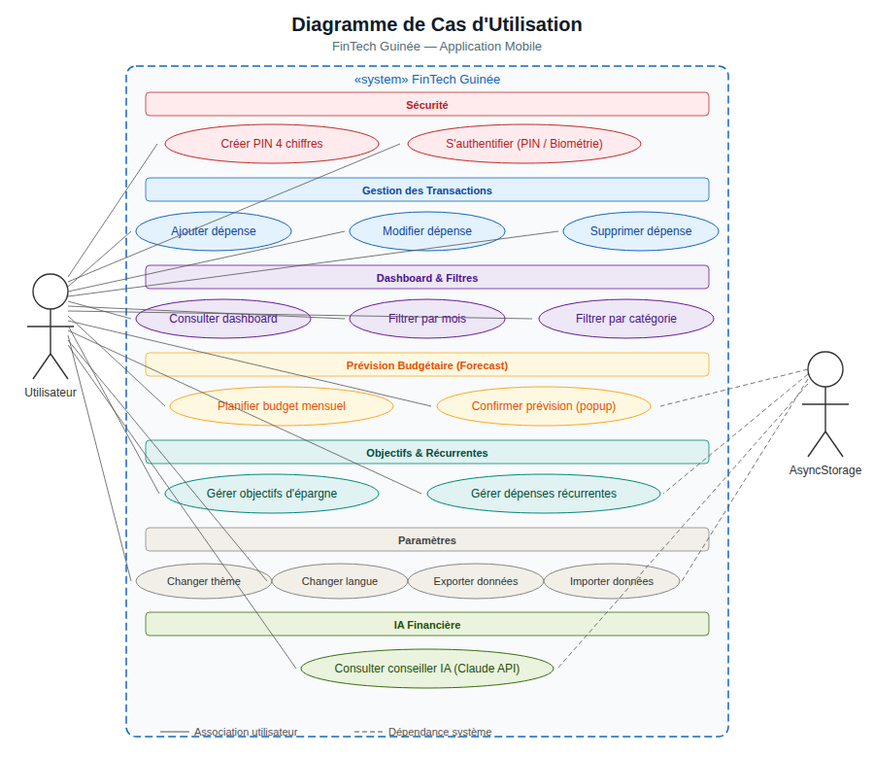
Diagramme de Cas d'Utilisation
Acteurs et Domaines
🔒 Sécurité
PIN 4 chiffres · Biométrie
💳 Transactions
Ajouter · Modifier · Supprimer
📊 Dashboard
Stats · Filtres mois · Catégorie
📅 Forecast
Planifier · Confirmer budget
🎯 Objectifs
Épargne · Récurrentes
⚙️ Paramètres
Thème · Langue · Export
🤖 IA
Conseiller financier Claude
3 / 7

Slide 4
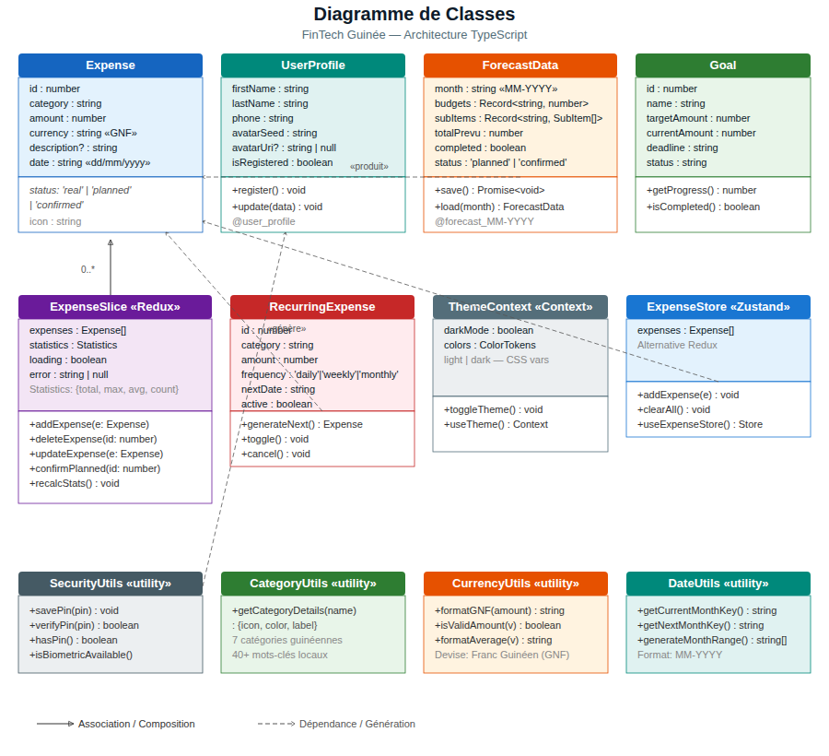
Diagramme de Classes — Architecture TypeScript
12 Classes Identifiées
Data Model
Expense · UserProfile · ForecastData · Goal · RecurringExpense
Redux
ExpenseSlice · userSlice · goalsSlice
Context
ThemeContext · I18nContext
Zustand
ExpenseStore «alternative»
Utils
SecurityUtils · CategoryUtils · CurrencyUtils · DateUtils
4 / 7

Slide 5
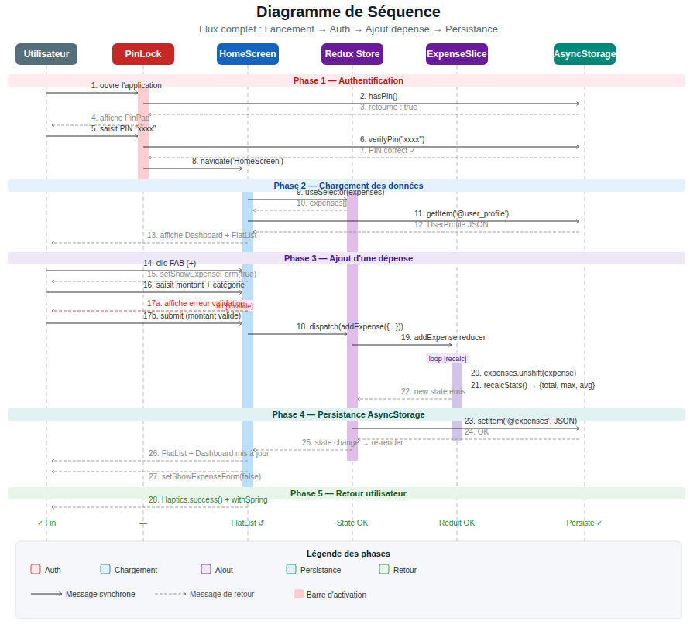
Diagramme de Séquence — Ajout d'une Dépense
5 Phases Clés
Phase 1 — Auth
Ouverture · PIN · Biométrie
Phase 2 — Chargement
useSelector · profil · rendu
Phase 3 — Ajout
FAB · formulaire · dispatch
Phase 4 — Persistance
setItem · re-render · update
Phase 5 — Feedback
Haptics · animation spring
5 / 7

Slide 6
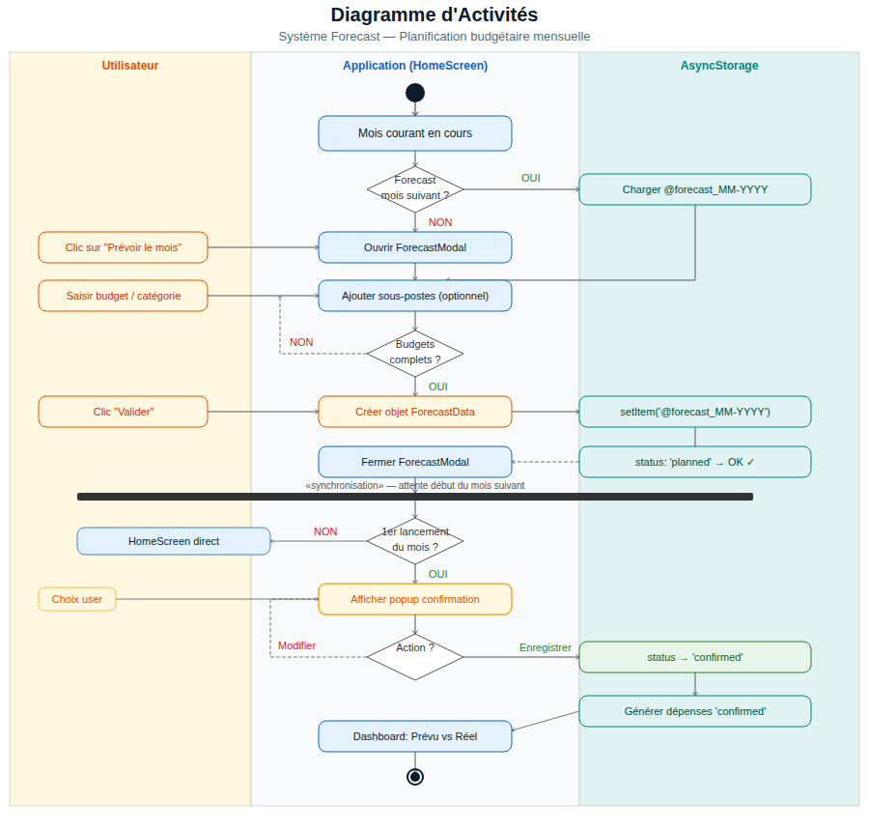
Diagramme d'Activités — Système Forecast
Swimlanes & Flux
Utilisateur
Actions manuelles : saisir budget, cliquer Valider, choisir lors de la popup
Application
Traitement : ouvrir modal, créer ForecastData, gérer navigation
AsyncStorage
Persistance : sauvegarder et charger les prévisions @forecast_MM-YYYY
4 Points de Décision
◆ Forecast existe ?
OUI → charger / NON → créer
◆ Budgets complets ?
OUI → valider / NON → saisir
◆ 1er lancement mois ?
OUI → popup / NON → direct
◆ Action popup ?
Enregistrer → confirmed / Modifier → retour
6 / 7

Slide 7
FinTech Guinée — Synthèse UML
Documentation technique complète — UML 2.0
📋
🏗️
🔄
⚡
20 Cas d'utilisation
12 Classes TypeScript
28 Messages séquence
4 Décisions Forecast
7 domaines · 2 acteurs
Data · State · Service
5 phases · 6 participants
3 swimlanes · sync bar
Coherence garantie : Classes ↔ Sequence ↔ Activites ↔ Cas d'utilisation
Déployé sur : https://fin-tech-guinee.vercel.app · GitHub : Toumiconde/FinTechGuinee
React Native · TypeScript · Redux Toolkit · Zustand · Context API · AsyncStorage
7 / 7

